Slide 1
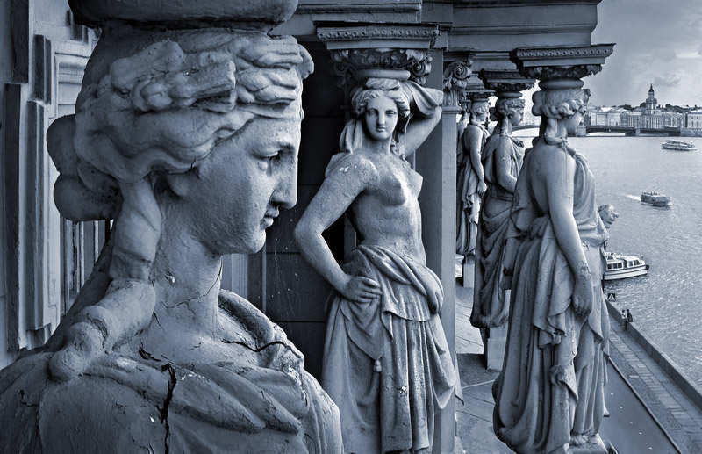
Презентація на тему: “Каріатида”
Підготувала: учениця 11-В класу Козелецької ЗОШ I-III ступенів №3 Оніщук Дар’я

Slide 2
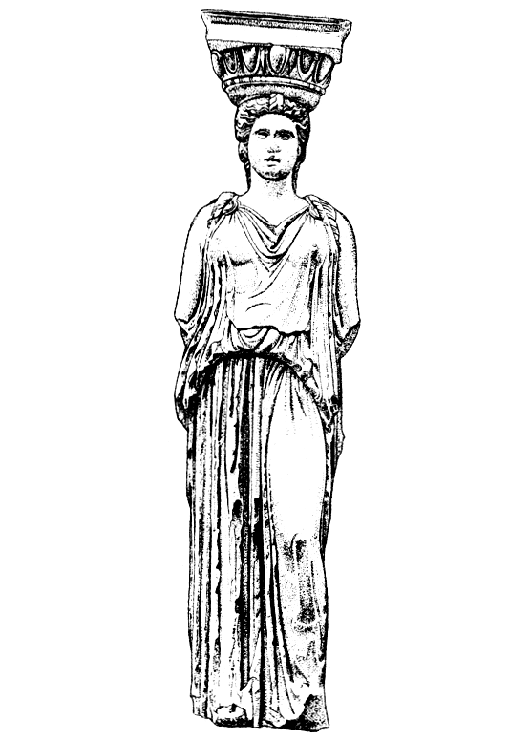
КАРІАТИДА
Каріати́да (грец. καρυάτιδα, «Жриця храму Артеміди у Карії» (місто поблизу Спарти)) — статуя одягненої жінки, введена у вжиток давньогрецькими архітекторами для підтримки антаблемента, та інших тримальних функцій.

Slide 3
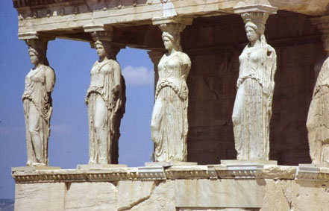
Портик Каріатид, Ерехтейон, Афінський акрополь

Slide 4
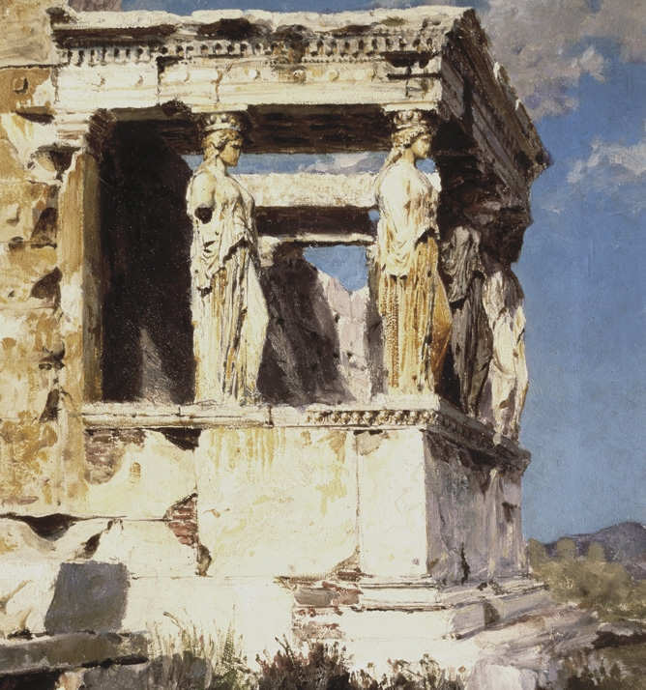
Портик Каріатид, Ерехтейон, Афінський акрополь

Slide 5
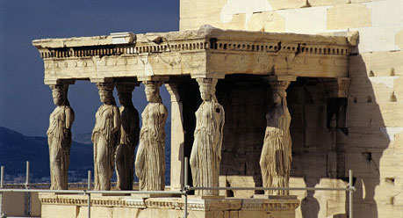
Портик Каріатид, Ерехтейон, Афінський акрополь

Slide 6
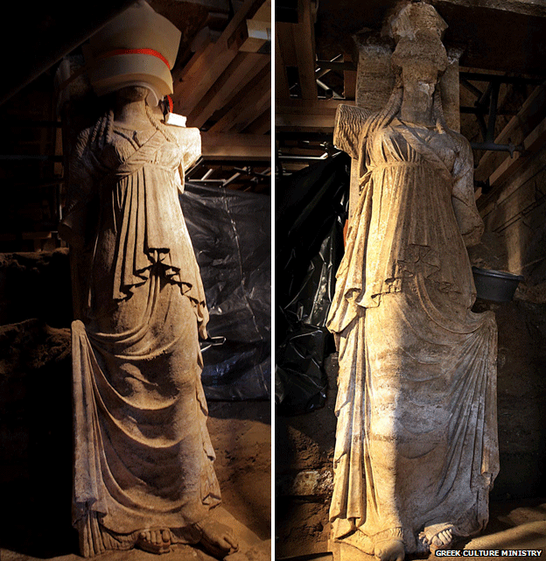
Каріатиди Амфіполіса

Slide 7
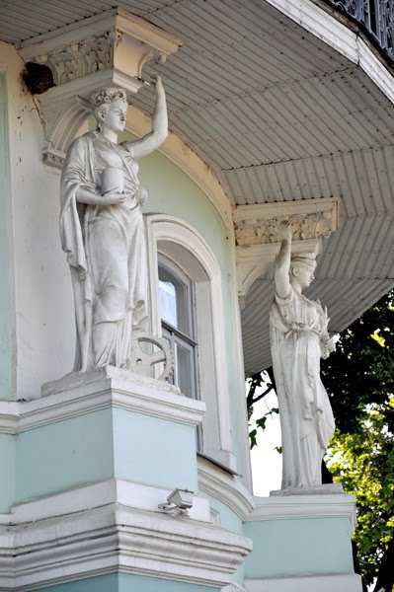
Будинок з каріатидами. Україна, місто Суми

Slide 8
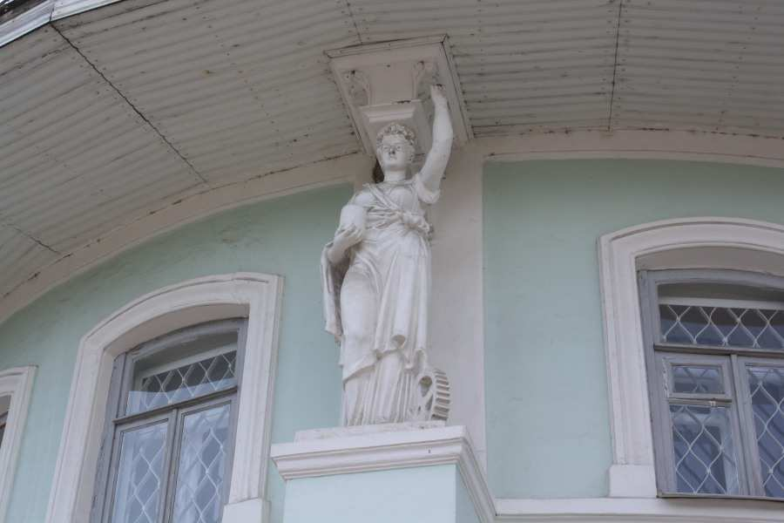
Будинок з каріатидами. Україна, місто Суми

Slide 9
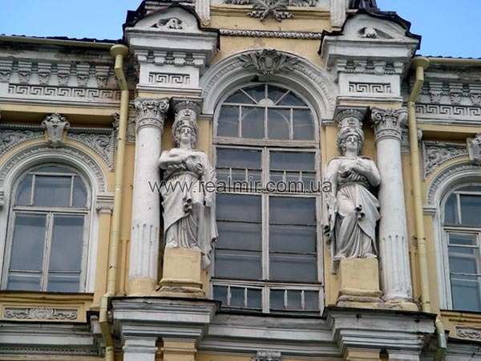
Україна, м. Київ. Адміністративна споруда. Центр

Slide 10
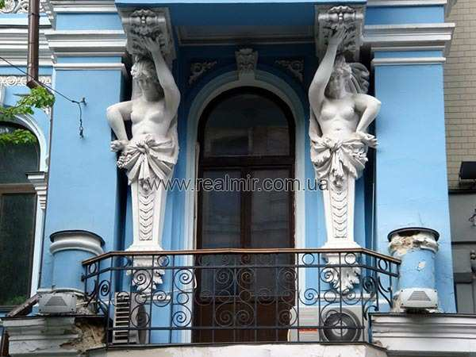
Україна, м. Київ. Житловий будинок. Центр (вул.Ярославів Вал)

Slide 11
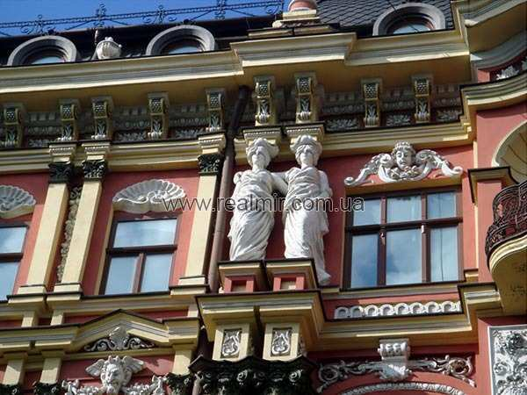
Україна, м. Київ. Житловий будинок. Центр (вул.Прорізна)

